Slide 1
Année 23-24 LP07 Groupe B Cécile de Bernardi Cours n°8

Slide 2
Calendrier de l’année
Vendredi 1 septembre après midi
Mardi 12 septembre après midi
Mardi 10 octobre après midi
Vendredi 17 novembre matin
Lundi 18 décembre après midi
Mercredi 24 janvier après midi
Mercredi 14 février matin
Mercredi 6 mars matin
Lundi 15 avril après midi
Vendredi 3 mai après midi

Slide 3
Planning des interventions
Date | Thèmes | Qui
12/09 | Recruter sans discriminer | Rameen, Assa, Agnès
10/10 | Les processus de recrutement | Marie Christine, Karolina
17/11 | Le recrutement des métiers en tensions | Lorna, Zamira, Maxence
18/12 | Le recrutement des travailleurs en situation de handicap | Fatimata, Elena, Jennifer
24/01 | L’entretien de recrutement
14/02 | Les tests de recrutement | Sarah, Esther
06/03 | L’innovation dans le recrutement | Maryline, Noémie
15/04 | La marque employeur | Marie Neige, Taylor
02/05 | Intégration des nouveaux collaborateurs | Sophie, Nadjifata, Christie

Slide 4
Vous êtes le DRH de la Société Decplus, une PME de 350 collaborateurs. La société a son siège à Paris et est également implantée à Lyon et Toulouse. Elle est spécialisée dans la collecte et le traitement des déchets industriels.
La société se porte bien et votre DG vous demande de prévoir de renforcer les effectifs avec :
Des commerciaux basés à Paris pour démarcher les entreprises et faire connaitre vos services,
Des animateurs basés à Paris chargés de faire de la sensibilisation sur l’importance du tri industriel auprès des élus locaux et des industriels.
Des chauffeurs pour augmenter le taux de rotation des collectes des camions à Paris, Lyon et Toulouse.
Le DG qui est Franco-Allemand vous demande de recruter un représentant à Berlin pour explorer le marché et organiser le développement de l’activité.

Slide 5
Rédiger les fiches de postes (ou profil de poste ?) des commerciaux, des animateurs et des chauffeurs. Concevez une trame qui vous parait appropriée au contexte et commencer la rédaction du contenu sans oublier de noter les questions que vous vous posez.
Préciser les différentes étapes du processus de recrutement que vous envisagez.
Que pourriez-vous mettre en place pour procéder à ces recrutements ? Lister les différentes actions ? Veillez à l’opérationnalité et au pragmatisme des mesures que vous proposez.
Dans le cadre du recrutement du représentant en Allemagne, lister les questions que vous vous posez pour commencer à mieux comprendre ce qu’il faut faire.
Expliquez comment vous avez travaillé et citez vos sources.

Slide 6
Eléments de contexte DECPLUS
Decplus est une entreprise qui a grandi très vite, l’ambiance y est bonne car le PDG sait s’entourer de collaborateurs talentueux et engagés. Il sait fédérer et donner du sens à l’action de l’entreprise. Il y a une bonne ambiance car les équipes coopèrent activement au service du projet de l’entreprise.
Les commerciaux sont sédentaires et rémunérés à 50% sur le chiffre d’affaires. Ils dépassent presque tous les objectifs fixés.
Les chauffeurs sont difficiles à recruter car il y a peu de candidats. Le manque de personnel oblige à recourir à l’intérim, et le PDG attend de la FRH des solutions innovantes pour attirer et fidéliser ces collaborateurs.
Les animateurs ont la passion du développement durable et sont tous très engagés.
Ir à l’int

Slide 7
L’innovation, qu’est-ce que c’est ?
La condition de survie des organisations
Synonymes : changement, création, invention, modification, nouveauté, révolution, transformation, trouvaille.
“La mise en œuvre d’un produit (bien ou service) ou d’un procédé nouveau ou sensiblement amélioré, d’une nouvelle méthode de commercialisation ou d’une nouvelle méthode organisationnelle dans les pratiques de l’entreprise, l’organisation du lieu de travail ou les relations extérieures” (OCDE, 2005).
Au-delà des catégories, ce qu’il faut retenir dans la définition de l’innovation est qu’elle naît de deux composantes : la nouveauté d’une part, et la mise en œuvre réussie de cette nouveauté d’autre part.

Slide 8
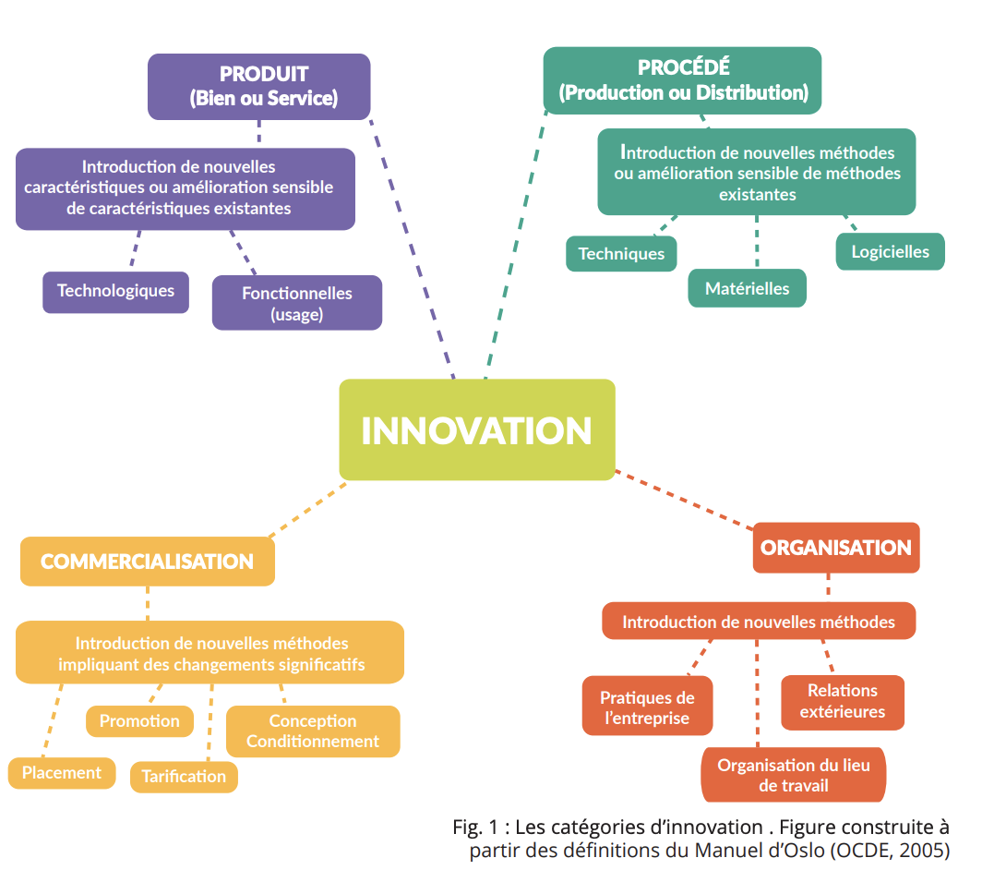
L’innovation, qu’est-ce que c’est ? (2)

Slide 9
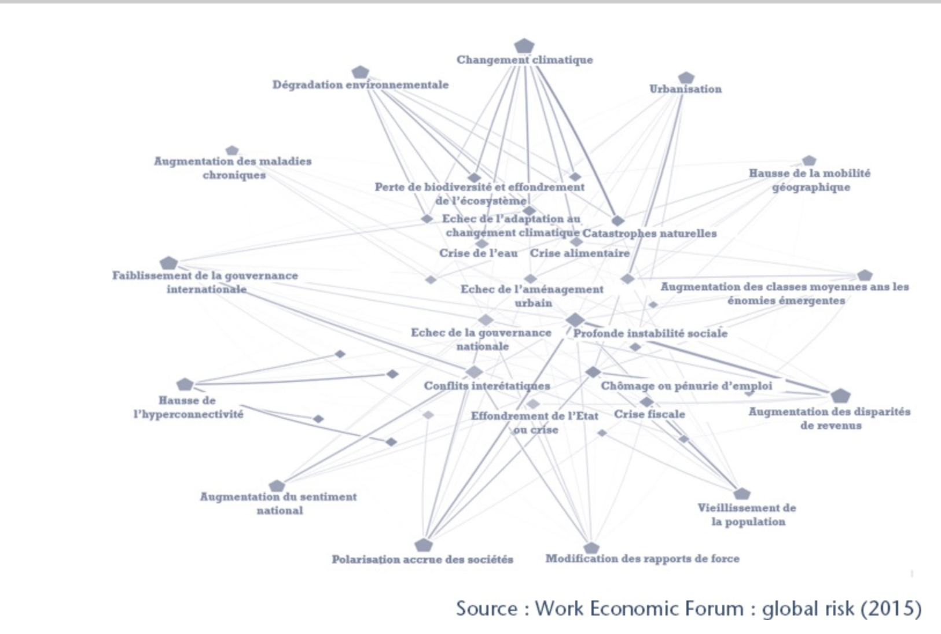
L’innovation RH s’inscrit dans un contexte :

Slide 10
Le rôle de la FRH dans l’innovation
Le premier rôle de la FRH dans l'innovation est de faciliter la création d'une culture de l'innovation.
Recruter des profils innovants
Favoriser la diversité
Faciliter la coopération et le partage des connaissances
Faciliter la mobilité interne et le développement des compétences

Slide 11
Pour le 15/04
Renseignez-vous sur la marque employeur.
Votre organisation cherche-t-elle développer sa marque employeur, en interne ou en externe ? Quelles sont les actions qu’elle entreprend à cette fin ?

